Slide 1

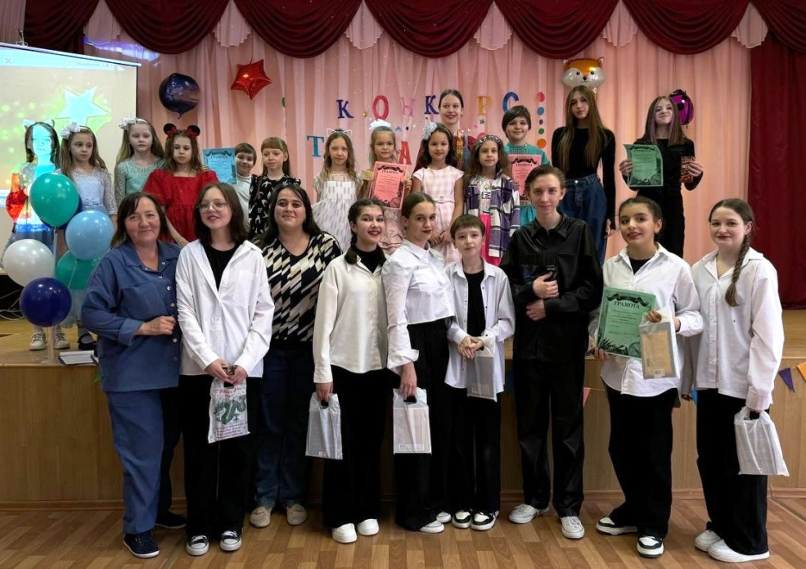
Кутырева Анна Игоревна, ГБОУ СОШ №3 г.о. Чапаевск Самарской области
Школьный театр
как эффективное средство развития семейного воспитательного потенциала в образовательной организации

Slide 2

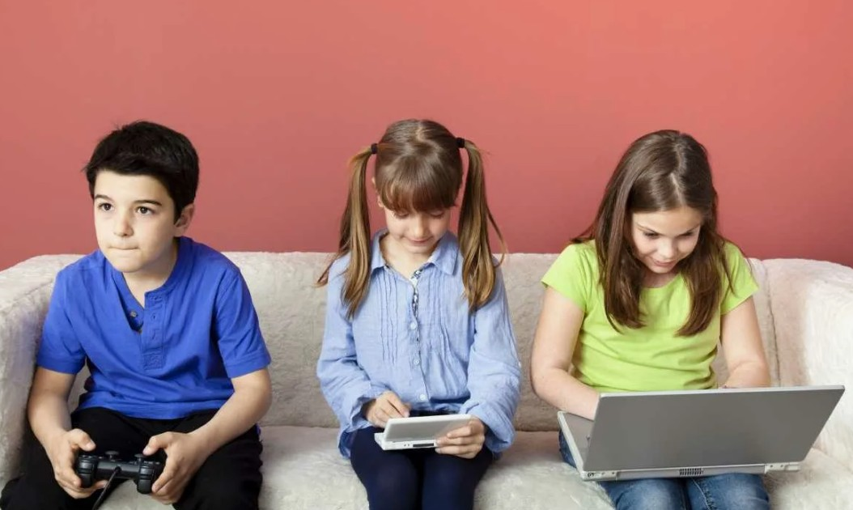

Проблемы:
Дефицит живого внутрисемейного общения
Незаинтересованность в общем досуге
Неосведомленность
об интересах друг друга

Slide 3

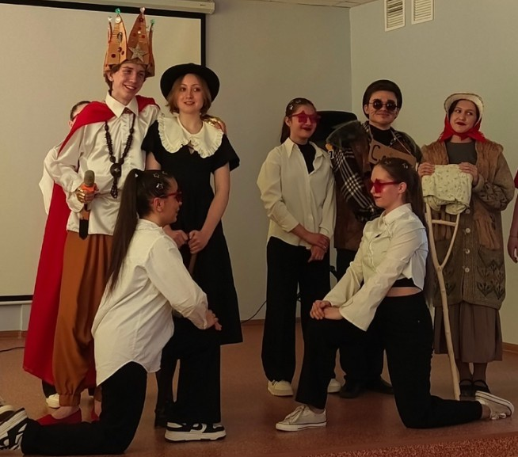
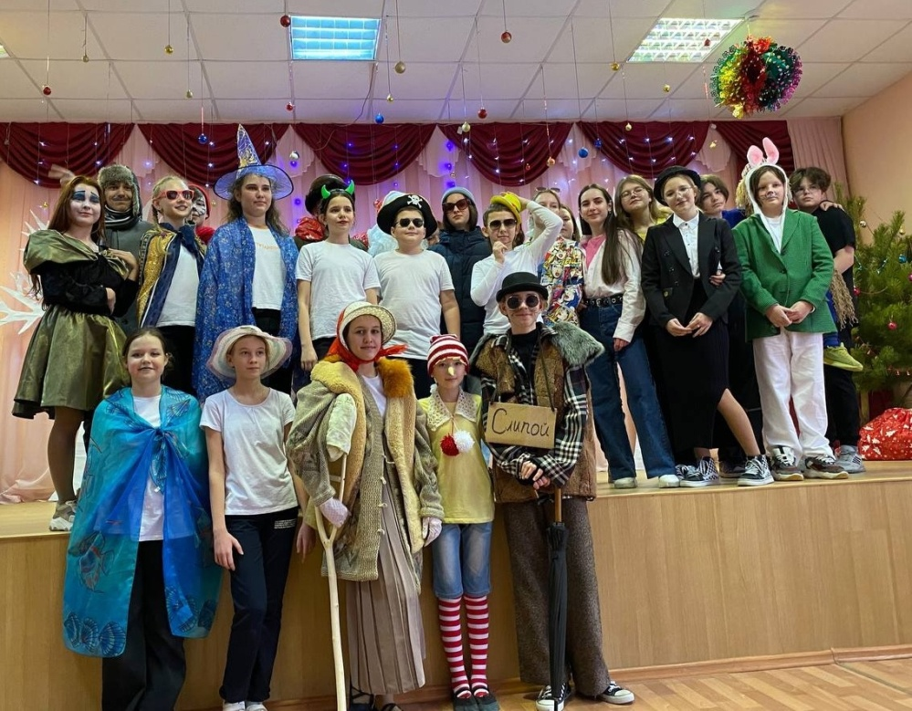
Школьный театр – пространство взаимодействия
Реализация творческого потенциала
Пространство сотрудничества ребенка и родителя, детей из одной семьи, но разного возраста
Коллективная трудовая деятельность

Slide 4
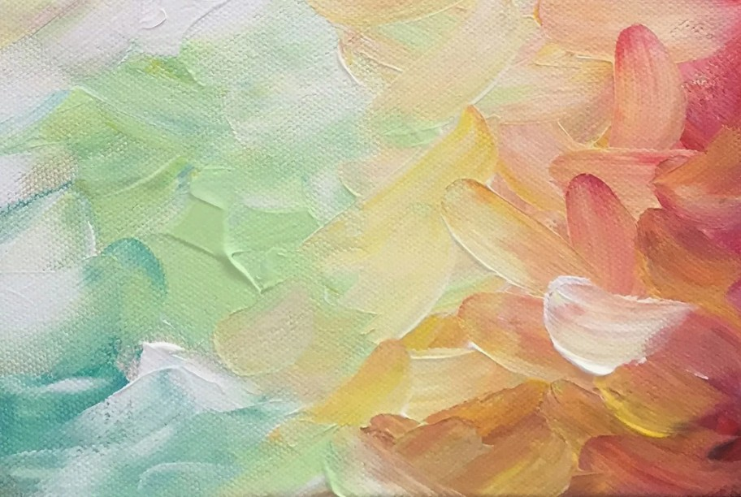
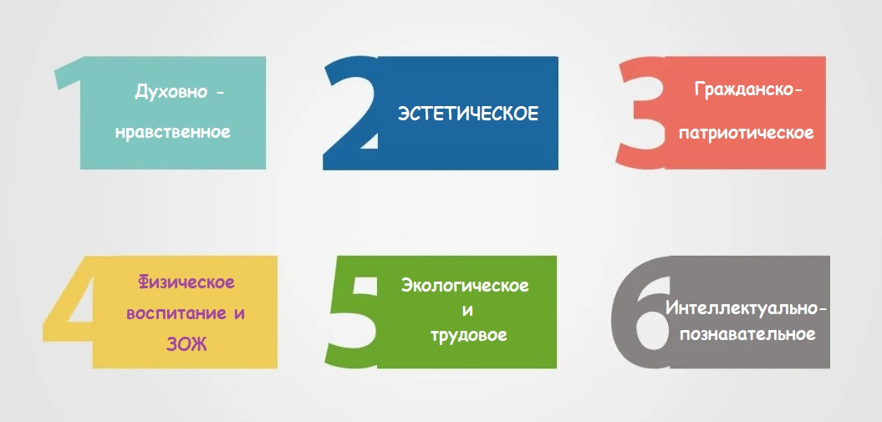
Школьный театр -> Направления воспитательной работы

Slide 5

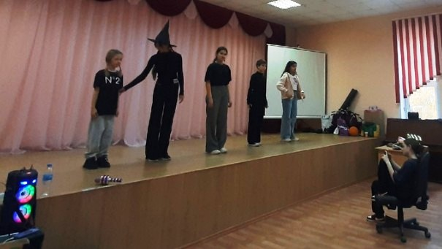
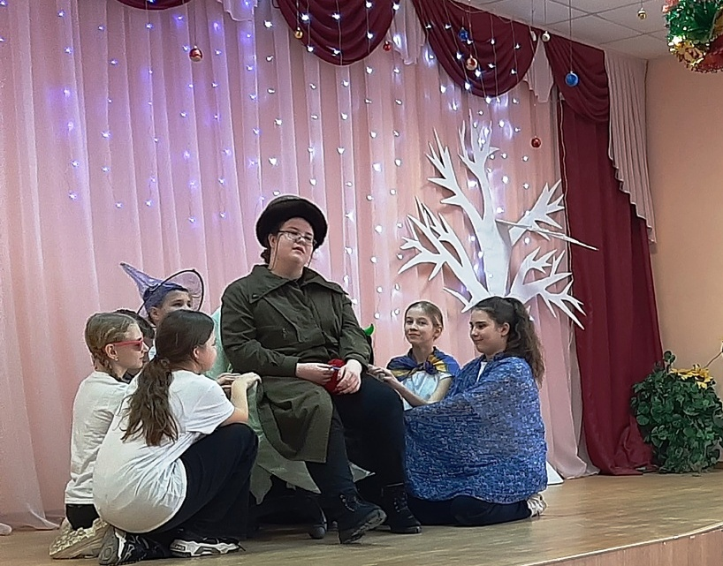
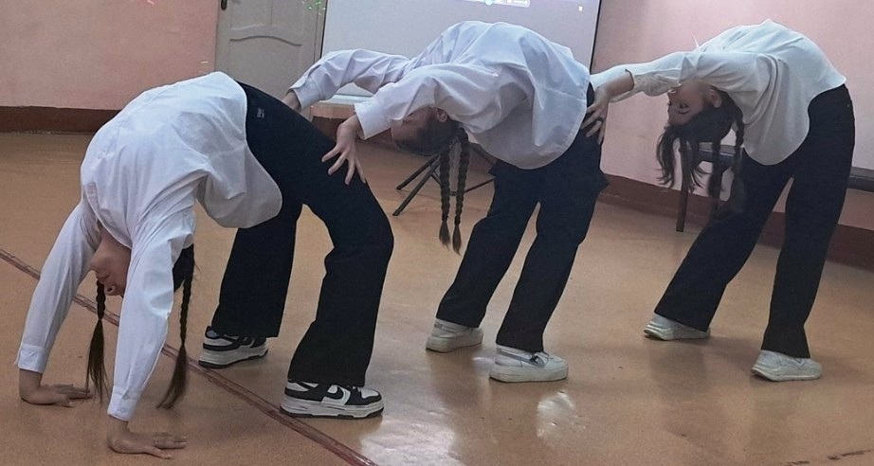
Используемые методики
Для улучшения взаимодействия во время репетиций, прогонов, внеурочных занятий в нашем школьном театре применяются разнообразные упражнения, реализующие наиболее продуктивные методики театральной педагогики: тренинг-игры, этюды, «психологические жесты», зарядки

Slide 6
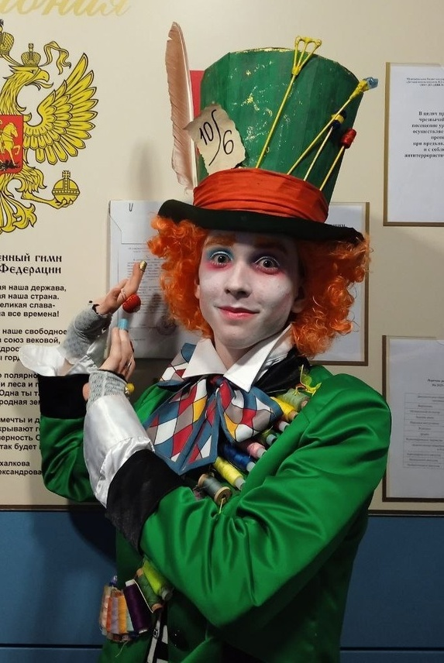
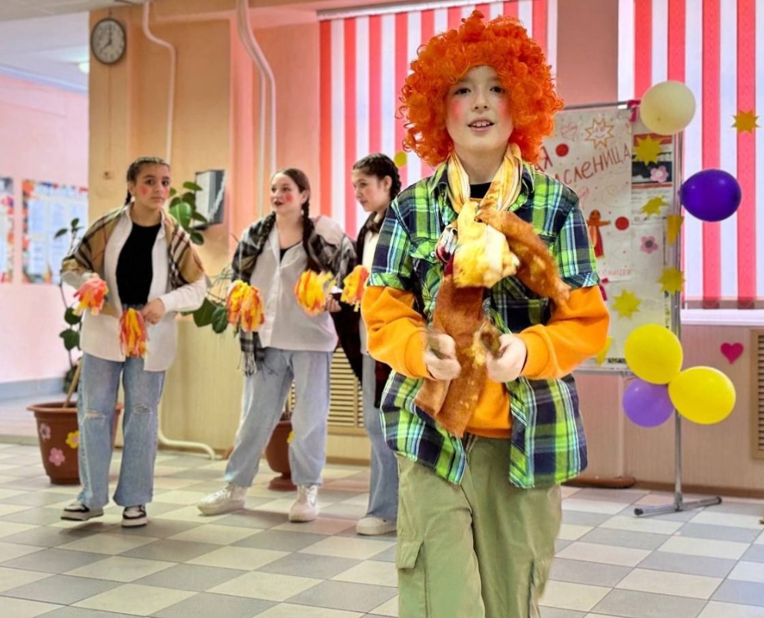
Каждый камень в мозаике уникален, бесценен и незаменим
Давайте играть семьями
Школьный театр ГБОУ СОШ №3 городского округа Чапаевск «Мозаика» как детское объединение был организован в начале 2022-2023 учебного года. Особенностью нашего театра является его
разновозрастной, интернациональный, поликультурный состав.

Slide 7

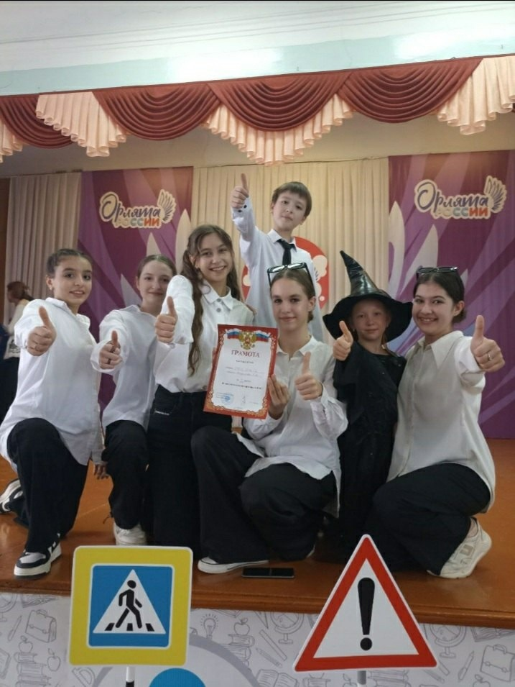
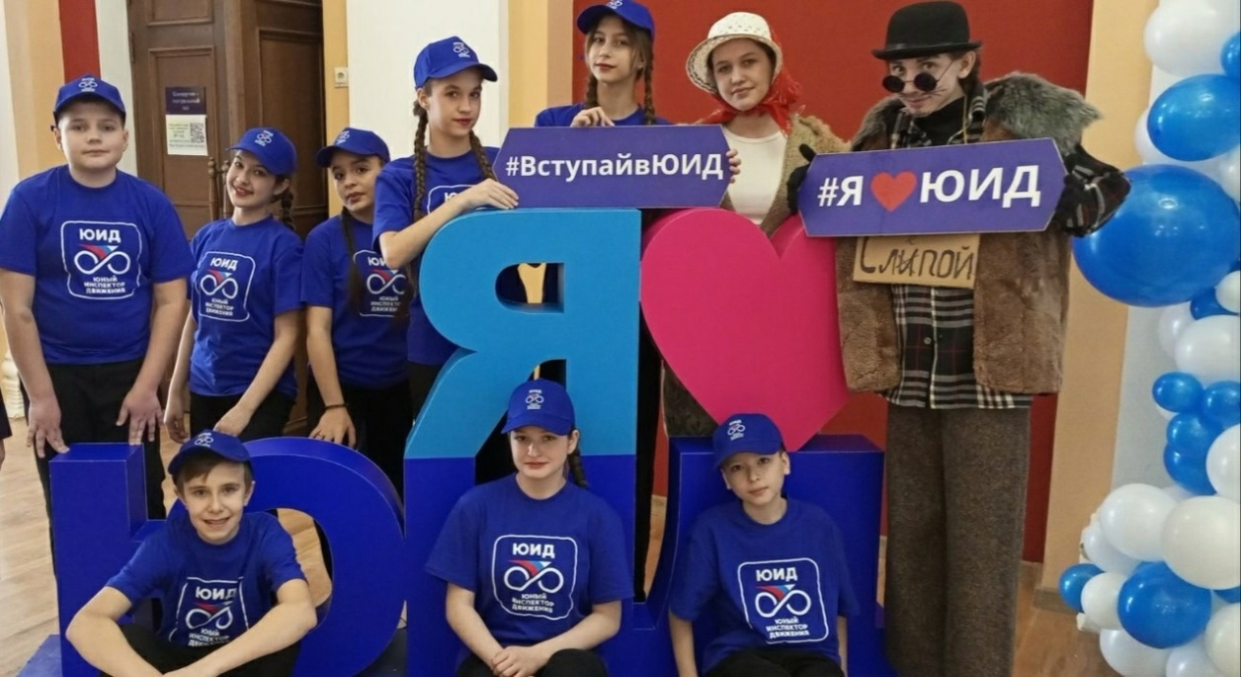
Результативность работы театра «Мозаика»
Подготовленная школьным театром «Мозаика» театрализованная программа для конкурса агитбригад Юных инспекторов дорожного движения в сезоне 2023-2024 учебного года заняла 1 место на городском, окружном и региональном этапе Всероссийского конкурса ЮИД.

Slide 8
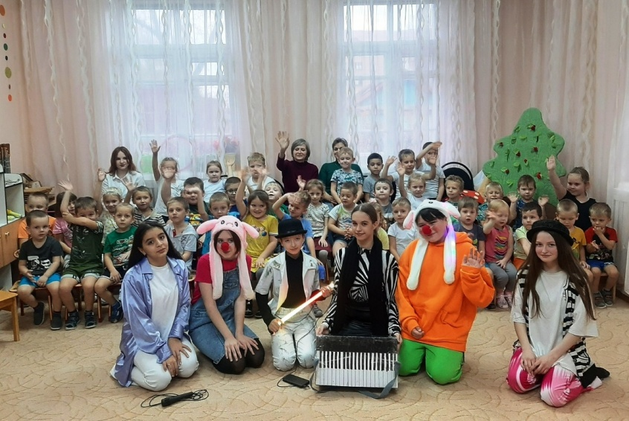
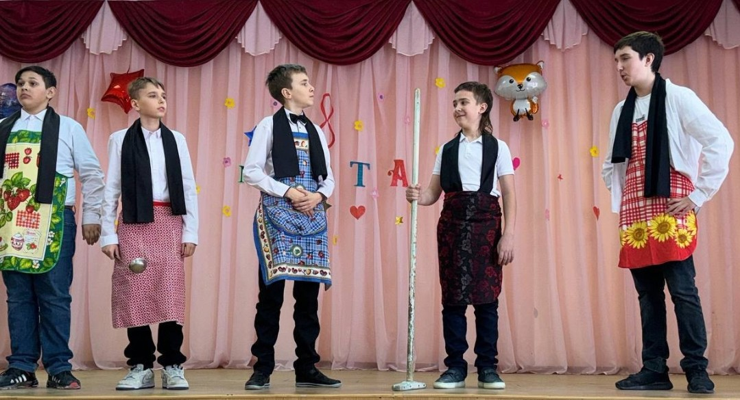
Результат – практический выход и преемственность
Артисты школьного театра «Мозаика» регулярно взаимодействуют с детскими садами наших структурных подразделений, проводят в группах тематические миниспектакли для воспитанников

Slide 9
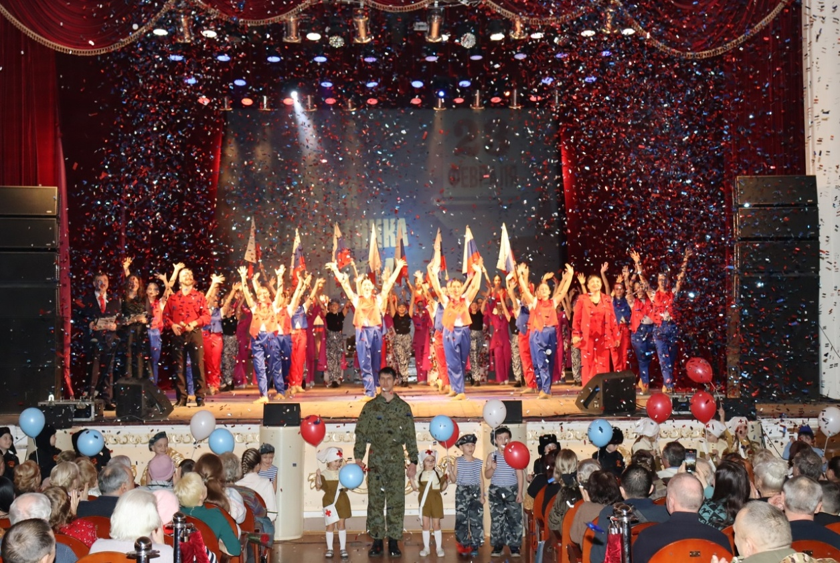
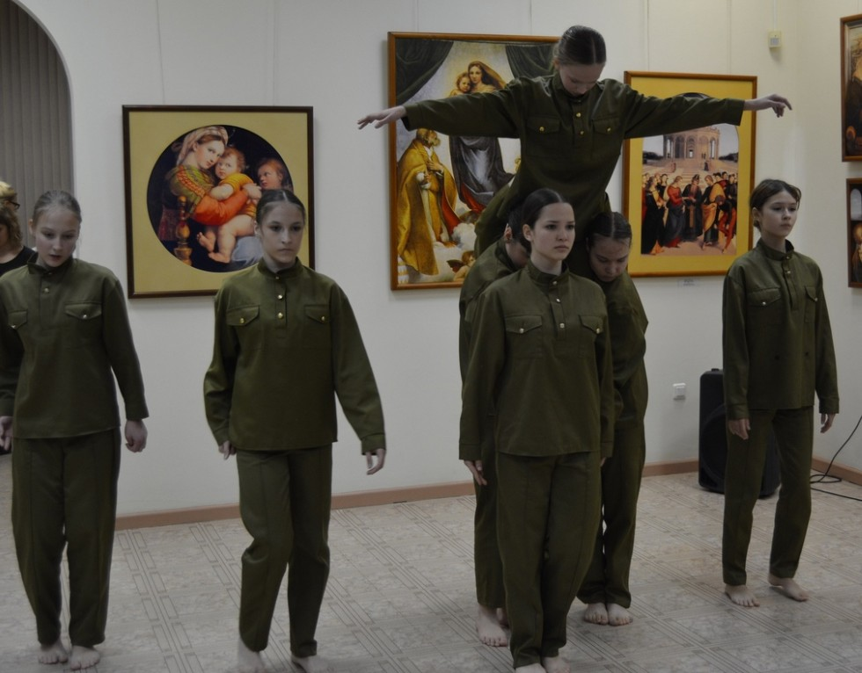
Результативность
Участники школьного театра «Мозаика» индивидуально и в группе
(совместно с родителями, семьями) регулярно принимают активное участие в проведении городских и окружных концертных мероприятий Дома культуры им. В.И. Чапаева и Школы искусств «Гармония» городского округа Чапаевск; ежегодно принимают участие в областном Губернском фестивале (г. Самара).

Slide 10

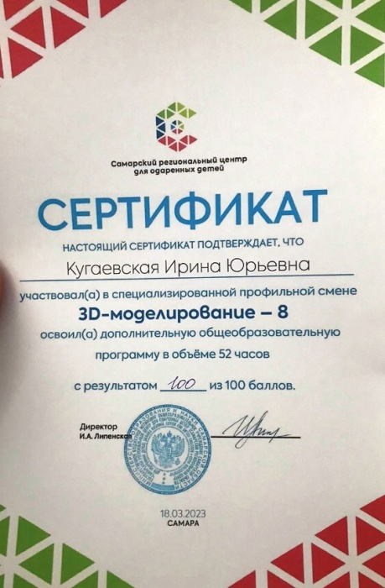

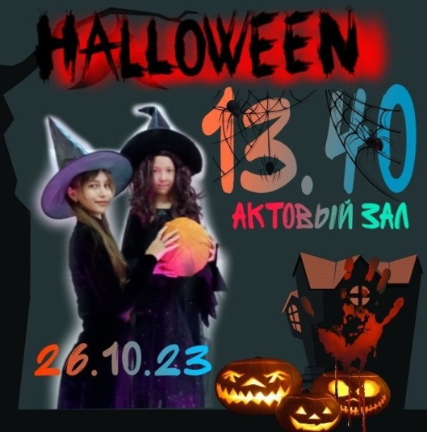
Результат - развитие творческих способностей в области изобразительного искусства, 3-D графики, фотоискусства
Костюмы
Афиши
Мультимедийные презентации, видеоролики
Участие в очных профильных сменах «Вега» по направлениям «Фотография как искусство профессии-8,9», «3D-моделирование»,
«Литературное творчество», «Филологическая антропология»

Slide 11
Спасибо за внимание!
Картины могут блекнуть со временем, а вот мозаика с годами сверкает всё больше и больше.
Вазари, ученик Микеланджело

